Slide 1

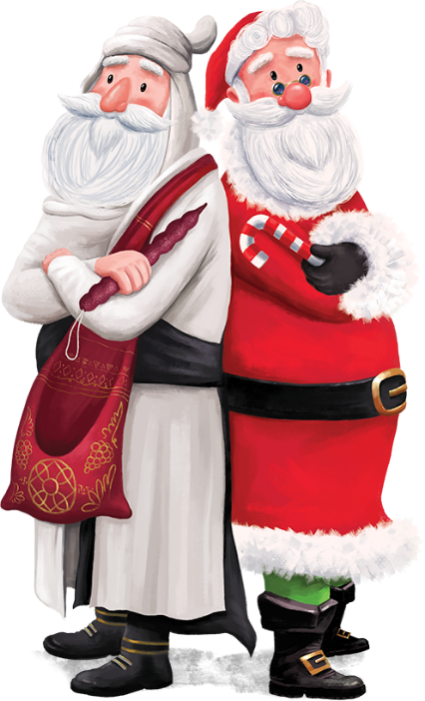

ალილო
Alilo, les fêtes de Noël en Géorgie

Slide 2
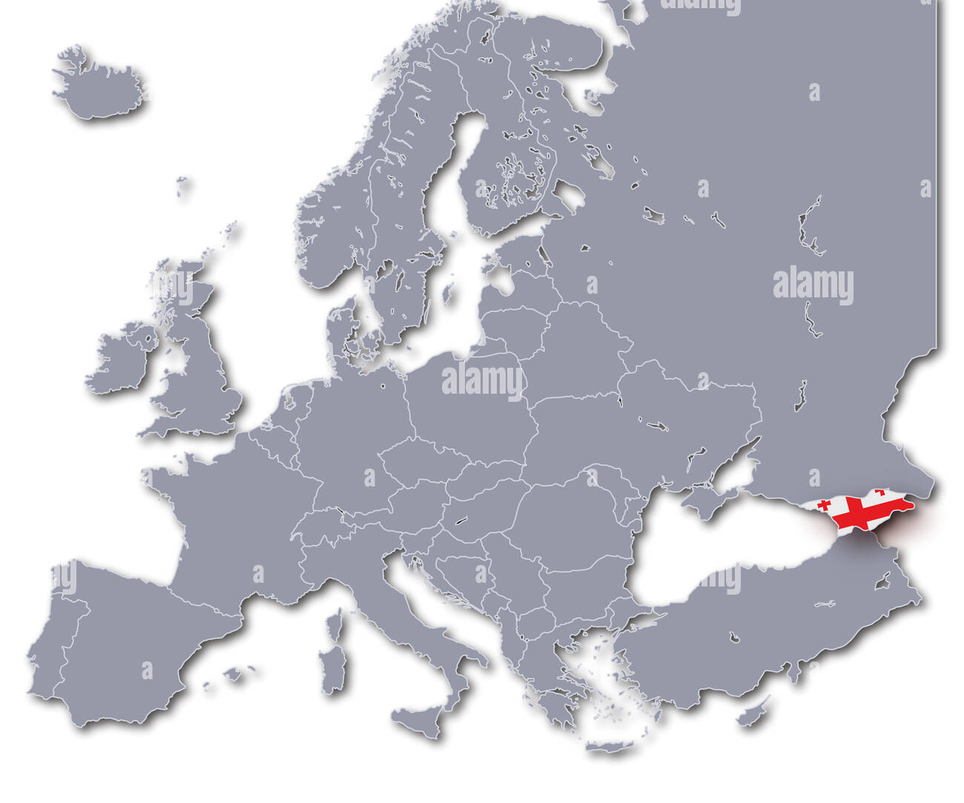


სად არის საქართველო?
Où se trouve la Géorgie ?

Slide 3
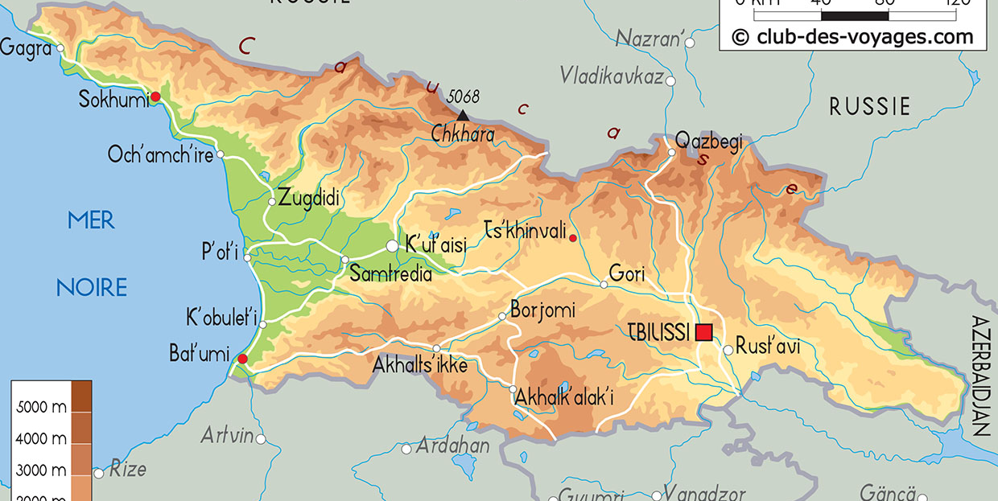

Slide 4


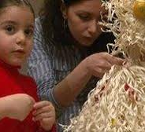
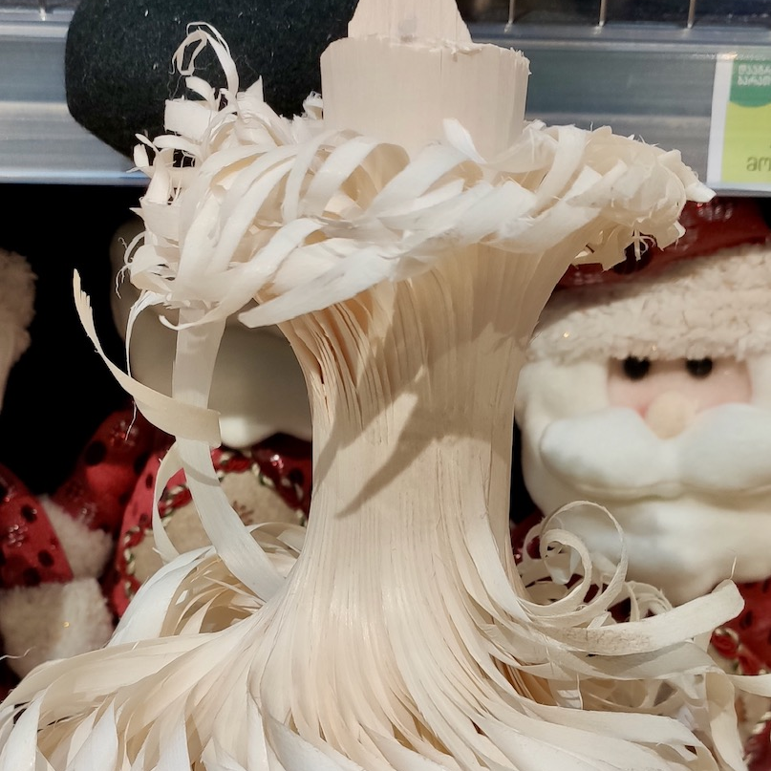
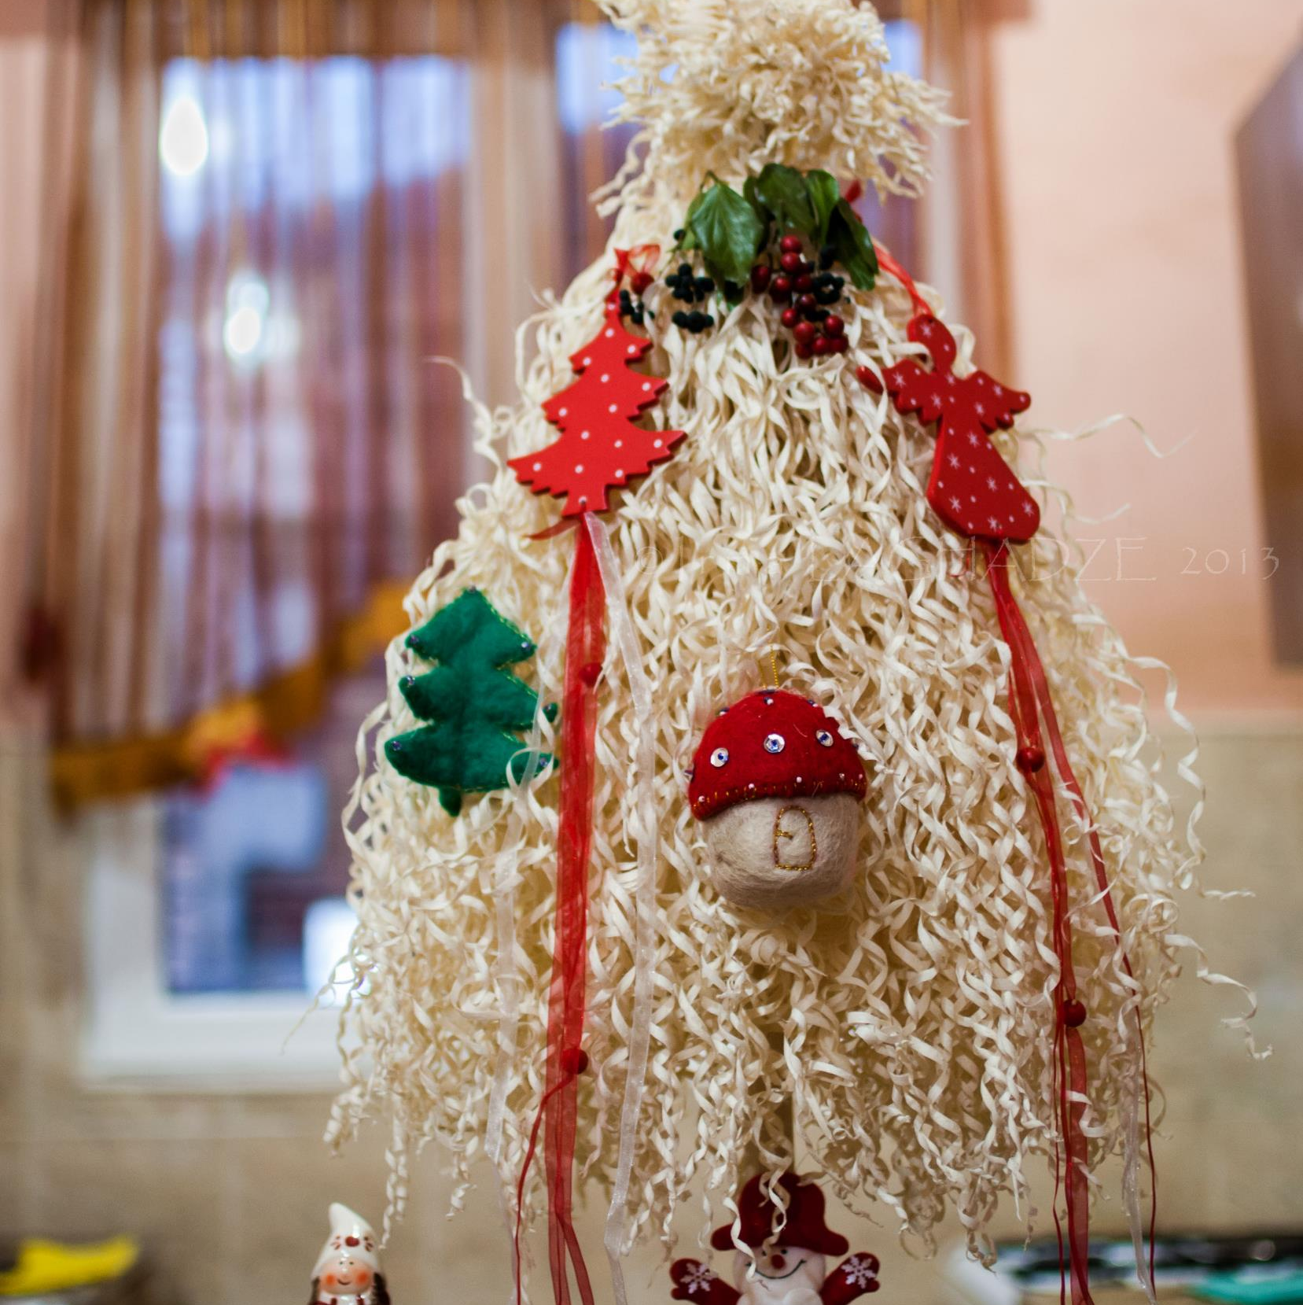
ჩიჩილაკი
Chichilaki

Slide 5

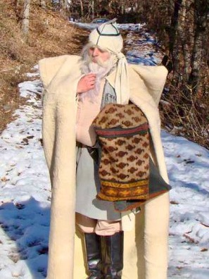
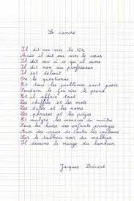
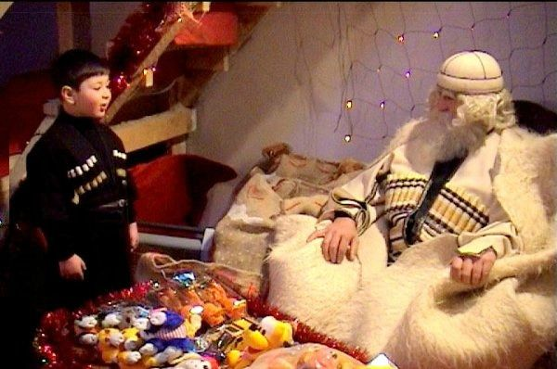

თოვლის ბაბუა’
Tovlis Babua

Slide 6
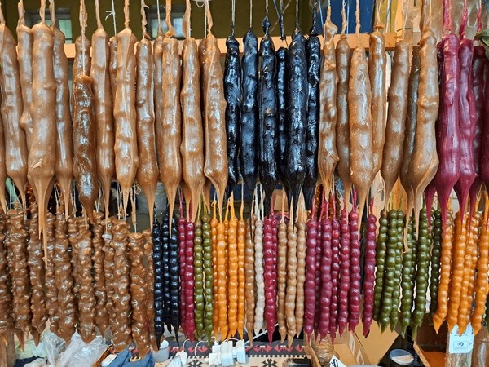
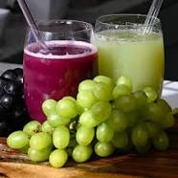
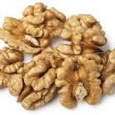
ჩურჩხელა
Tshurtshkhela

Slide 7

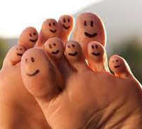

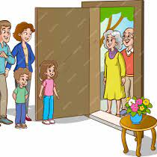
მეკვლე
Mekvele
Inviter la personne aux “pieds heureux”

Slide 8

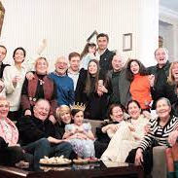

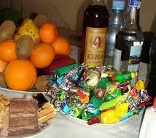

ბედობა
Bedoba
Le « jour de chance »

Slide 9
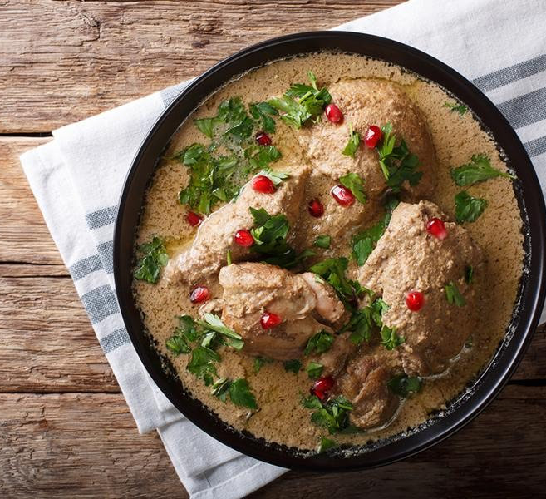
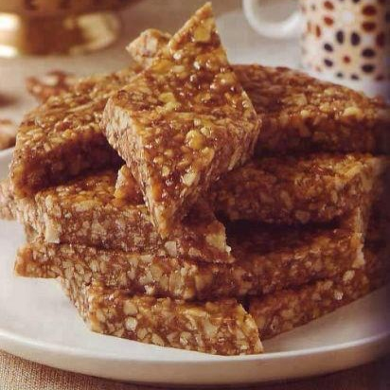
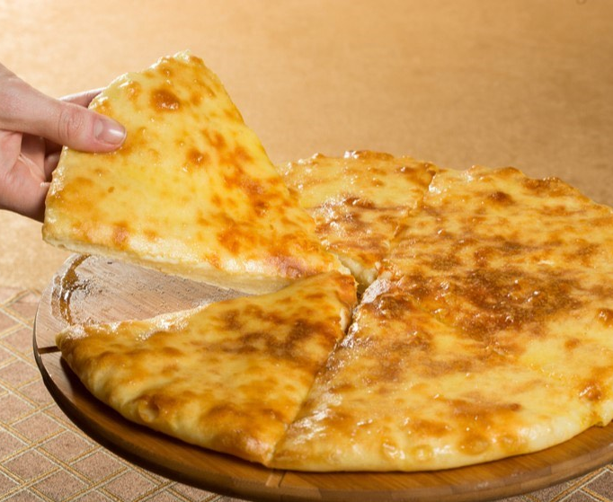
საცივი
Satsivi
ხაჭაპური
Khachapuri
გოზინაყი
Gozinakhi

Slide 10
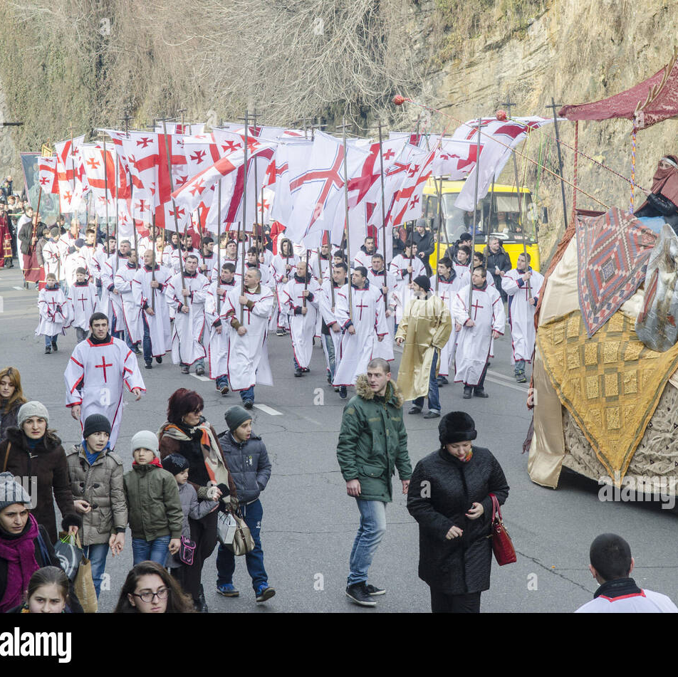
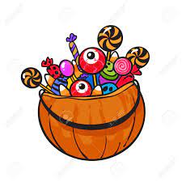
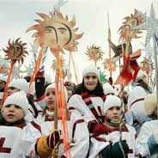
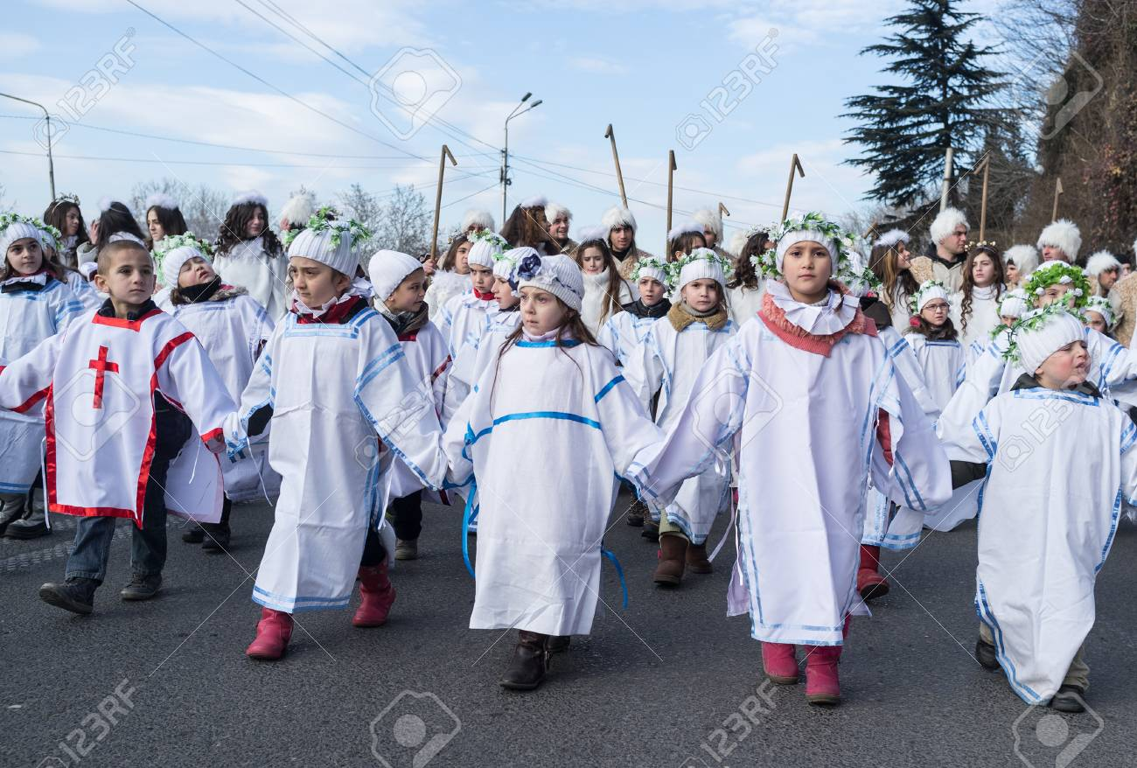

ალილო
Alilo

Slide 11
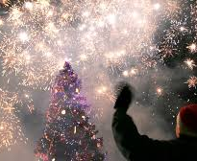

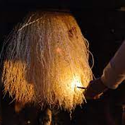
ჩიჩილაკი
Chichilaki

Slide 12
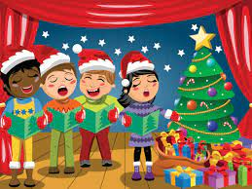
საახალწლო სიმღერა
Chant du Nouvel An
https://www.youtube.com/watch?v=qlYuJR7iAyg
ალილო ალილო დილა თენდება
Alilo,alilo, Shoba tendeba,
ახალი წლის სიხარულს რა შეედრება.
Akhali tslis sikharuls, Ra sheedreba.
რეკავენ ზარები, დილა თენდება,
Rekaven zarebi, Dila tendeba,
სითბო და სიკეთე დაგვებედება
Sitbo da gimili, Dagvebedeba.
Alilo, Noël approche
Que peut-on comparer à la joie de la nouvelle année ?
Les cloches sonnent, le matin se lève,
La chaleur et la gentillesse seront avec nous.

Slide 13
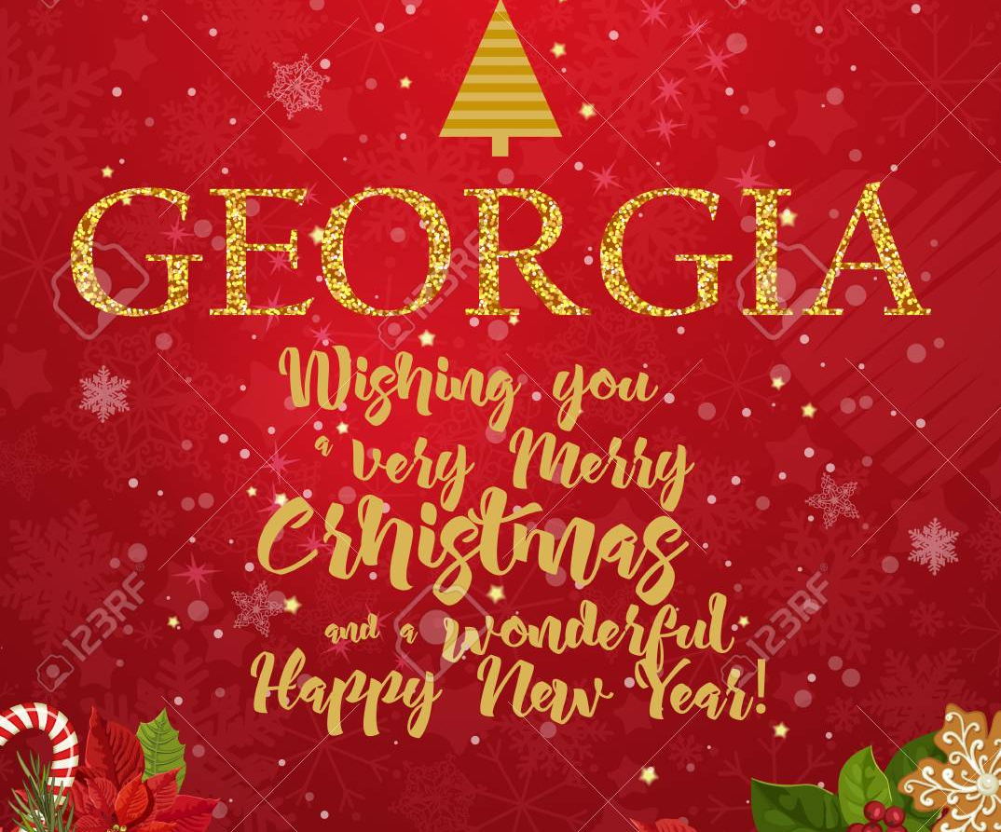
მადლობა madloba

